Slide 1





İNTERNET BAĞIMLILIĞI
PSIKOLOJIK DANIŞMAN ZEYNEP EKINCI

Slide 2


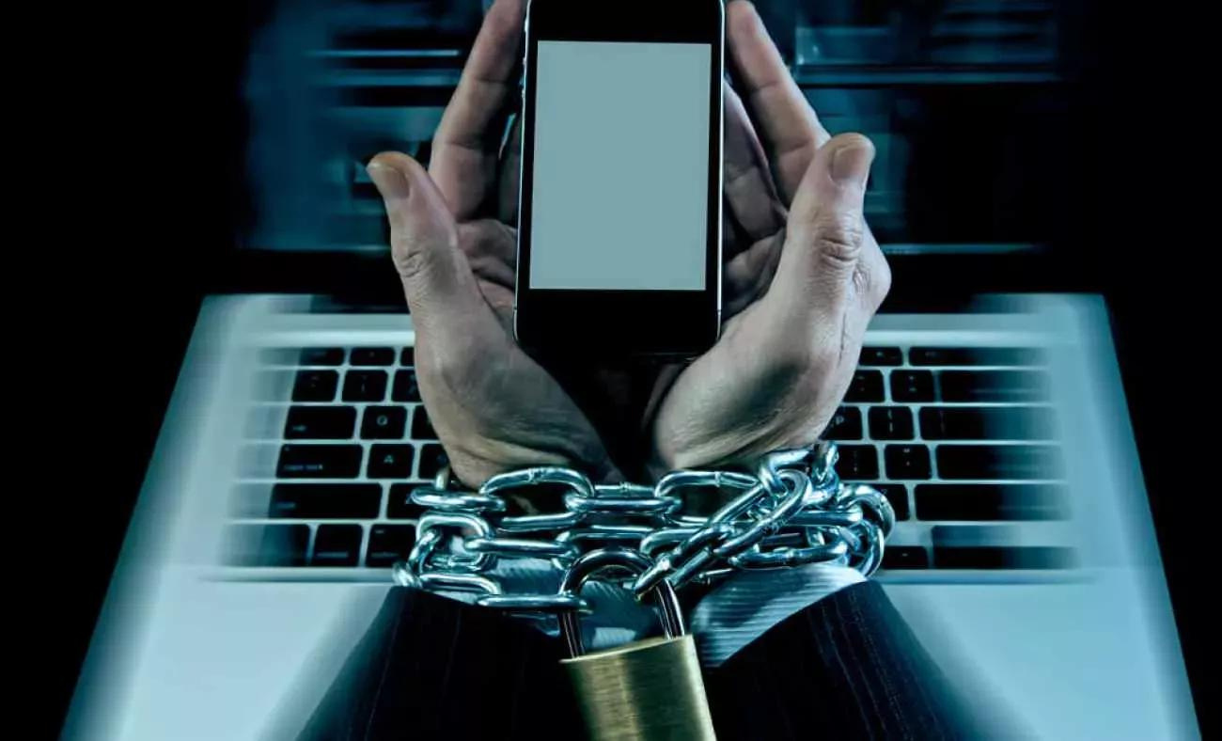

İnternet Bağımlılığı Nedir?
İnternet bağımlılığı genel olarak internetin așırı kullanılması isteğinin önüne geçilememesi, internete bağlı olmadan geçirilen zamanın önemini yitirmesi, yoksun kalındığında așırı sinirlilik hali ve saldırganlık olması ve kișinin iș, sosyal ve ailevi hayatının giderek bozulması olarak tanımlanabilir

Slide 3
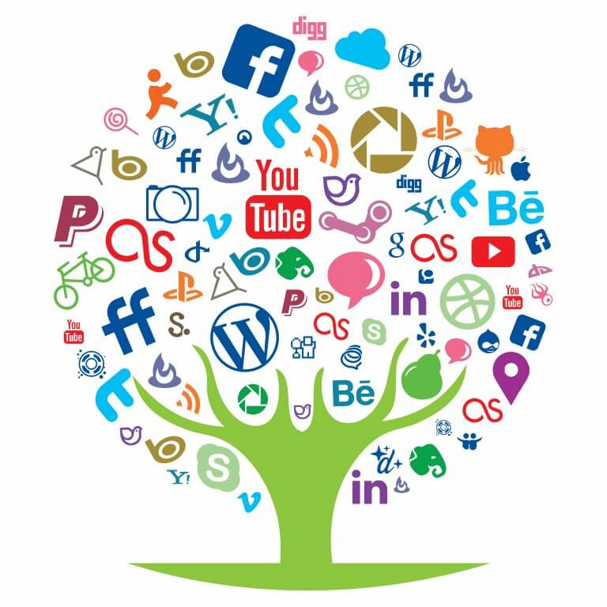
ef
INTERNETIN ÖNEMI
•AILENIN YENI BIR ÜYESI
•Hayatımızın vazgeçilmez bir parçası
•Bir tıkla uzakları yakınlaştıran
•Eşsiz bir bilgi kaynağı, kütüphane
•Bir okul, banka şubesi, bilet satış ofisi
•Amacına uygun ve bilinçli kullanıldığında, mükemmel teknoloji
•Kötü amaçlarla kullanıldığında bir suç aleti internet

Slide 4


Bir yandan doğru ve yerinde kullanımıyla neredeyse sayısız bilgi kaynağını, mekan ve zaman sınırlamasından kurtararak karşımıza getiren internet, diğer yandan da bir çok yanlış ve tehlikeyi beraberinde getirmiştir.

Slide 5


YOUNG'A GÖRE INTERNET BAĞIMLILIĞI TANI KRITERLERI
1.İnternet ile ilgili aşırı zihinsel uğraş
2.İnternete bağlı kalma süresinde artışa ihtiyaç duyma
3.İnternet kullanımını azaltmaya yönelik başarısız
girişimlerde bulunma
4.İnternet kullanımının azaltılması durumunda yoksunluk belirtileri
5.BAŞLANGIÇTA OLDUĞUNDAN DAHA UZUN SÜRE INTERNETE BAĞLI KALMA
6.İNTERNETIN AŞIRI KULLANILMASI YÜZÜNDEN ILIŞKILER, OKUL YA DA IŞLE ILGILI SORUNLAR YAŞAMA
7.İNTERNETE BAĞLI KALABILMEK IÇIN AILE ÜYELERINE, TERAPISTE YA DA BAŞKALARINA YALAN SÖYLEME

Slide 6
İnternet Bağımlılığında Ortaya Çıkan Davranışlar
  Daha az dışarıya çıkmak
  İnternet kullanımı haricinde daha az zaman geçirme
  Ev ya da iş ortamında yemek yemeye daha az zaman harcama
  İnterneti her defasında daha fazla kullanmayı isteme
  Genellikle bilgisayar başında yemek yeme alışkanlığı kazanma
  İNTERNETIN BAŞINDA GEÇIRILEN ZAMANI KONTROL ETMEKTE GÜÇLÜK ÇEKME
  SÜREKLI UYKUSUZ VE YORGUN GÖRÜNME
  İNTERNETIN BAŞINDA PLANLADIĞI SÜREDEN DAHA ÇOK KALMA
  ÇEVREYLE ARASINDAKI ILIŞKININ ZAYIFLAMASI YA DA KOPMASI
  İNTERNET BAŞINDA HARCANAN UZUN ZAMANI INKÂR ETME
  BIREYIN DURUMUNDAN BAŞKALARININ ŞIKÂYET EDER OLMASI
ef

Slide 7
İnternet Bağımlılığında Ortaya Çıkan Davranışlar
  İNTERNETI KULLANDIĞINDA KENDINI DAHA IYI VE MUTLU HISSETME
  YAPILMASI GEREKEN GÖREV VE SORUMLULUKLAR OLDUĞU HÂLDE INTERNET BAŞINDAN AYRILAMAMA
  İNTERNETI “IYI HISSEDILEN” TEK YER OLARAK GÖRME
  İNTERNETI KULLANDIĞINDA KENDINI DAHA IYI VE MUTLU HISSETME
  YAPILMASI GEREKEN GÖREV VE SORUMLULUKLAR OLDUĞU HÂLDE INTERNET BAŞINDAN AYRILAMAMA
  AILE ÜYELERI EVDE YOKKEN BUNU BIR RAHATLAMA VE KURTULUŞ GÖRÜP INTERNETE GIRME
  İNTERNETI “IYI HISSEDILEN” TEK YER OLARAK GÖRME
ef

Slide 8
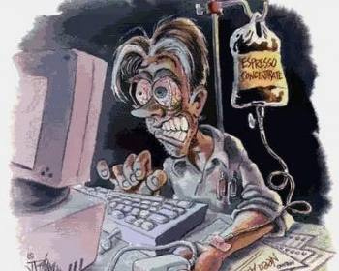
İnternet Bağımlılığının Yol Açtığı Fiziksel Sorunlar
  Karpal tünel sendromu (median sinir sıkışması)
  Kuru gözler
  Baş ağrıları
  Sırt ağrıları
  Yeme sorunları
  Uyku sorunları
  Kişisel temizlikte eksiklikler
  İçe dönüklük (çekinme-kaçınma hâli)
  Düşünce süreçlerinde bozulma
  Kişiler arası duyarlılıklarda azalma
  Genel sağlık düzeyinde düşüş
  Obsesif, depresif, kaygılı, düşmanca, hostil, fobik, paranoid düşüncelerde artma
  Sosyal gelişimde önemli ölçüde gerileme
  Öz güvende düşüş
  Sosyal kaygı düzeyinde ve saldırganlık davranışlarında yükselme
  Giderek yalnızlaşma ve yüz yüze ilişki kurmakta güçlük yaşama
  Zihinsel fonksiyonlarda bozulmalar

Slide 9
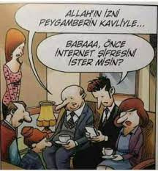
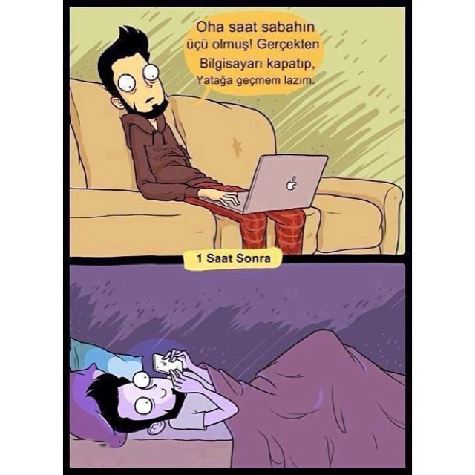

Slide 10
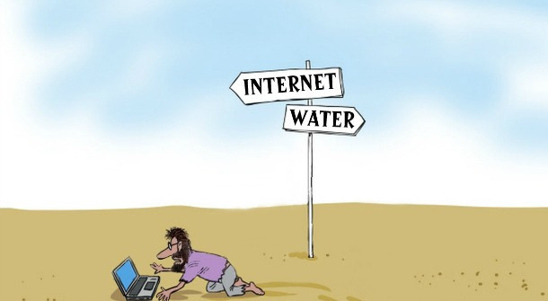
03
01
02
KULLANIM
KÖTÜYE KULLANIM
BAĞIMLILIK

Slide 11
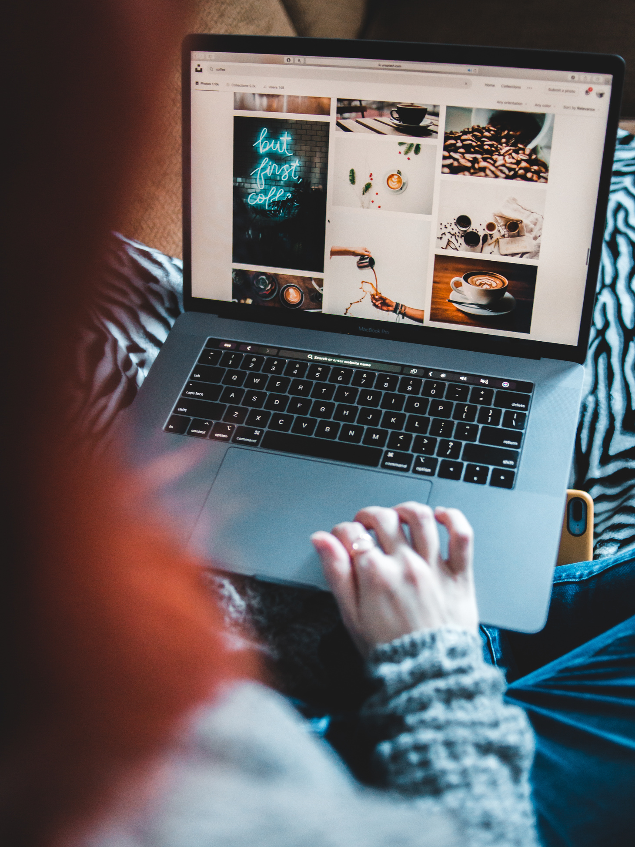
ef
KULLANIM
SORUMU KULLANIM: KULLANIM İLE KİMSEYE ZARAR VERMEMEK VE GENEL AHLAKİ KRİTERLERİN SANAL ALEMDE DE GEÇERLİ OLDUĞUNU UNUTMADAN KULLANMA
GÜVENLI KULLANIM: KÖTÜ NIYETLI KULANICILARIN KIŞIYE ZARAR VERMESINI ÖNLEYECEK, ÖZEL HAYATI, MAHREMIYETI, GÜVENLIĞI KORUYACAK ŞEKILDE KULLANIM.

Slide 12

KULLANIM
FAYDALI KULLANIM: SANAL ALEMDEKİ GEREKLİ GEREKSİZ HER ŞEYİ SEÇMEDEN SÜZMEDEN KULLANMAKTAN ZİYADE İŞE YARAYACAK SİTE VE UYGULAMALARI KULLANMAK
BİLİNÇLI KULLANIM: SANAL ALEMDEKI DOĞRU BILGI KAYNAKLARINI BILMEK, YANLIŞ BILGI VE YANLIŞ BILGI KAYNAKLARINI AYIRT EDEBILMEK VE SADECE INTERNETTE YAZDI DIYE BIR ŞEYLERE INANIP ONA GÖRE DÜŞÜNCE VE DAVRANIŞ GELIŞTIRMEYECEK ŞEKILDE KULLANMA

Slide 13
KÖTÜYE KULLANIM
ef
  FİZİKSEL
  PSİKOLOJİK
  SOSYAL
  ZİHİNSEL
  MANEVİ

Slide 14
İNTERNET BAĞIMLILIĞININ TEDAVİSİ
  İNTERNET KULLANIM SAATLERINI DÜZENLEME
  DIŞ DURDURUCULAR KULLANMA
  İNTERNET KULLANIMIYLA ILGILI HEDEFLER BELIRLEME
  ÇOK KULLANILAN BELLI IŞLEVLERDEN UZAK DURMA
  HATIRLATICI KARTLAR KULLANMA
  KIŞISEL DEFTER OLUŞTURMA
  BILGISAYARIN YERINI DEĞIŞTIRME
  İNTERNETE BAĞLANMA ZAMANLARINI DEĞIŞTIRME
  İNTERNET DEFTERI OLUŞTURMA
  KIŞISEL KULLANIMA SON VERME
  KIŞININ ARKADAŞLARINDAN VE YAKINLARINDAN INTERNET ILE ILGILI PROBLEMLERI OLDUĞUNU SAKLAMAMASINI SAĞLAMA
  KIŞININ SPOR AKTIVITELERINE KATILMASINI SAĞLAMA
  İNTERNET KULLANIMINA ARA/TATIL VERME
  OTOMATIK DÜŞÜNCELERI ELE ALMA
  GEVŞEME EGZERSIZLERI UYGULAMA
  İNTERNETE BAĞLANMA SIRASINDA HISSEDILENLERI NOT ETME
  YENI SOSYAL BECERILER KAZANDIRMA

Slide 15
SOSYAL MEDYA VE HAYATIMIZA (YAN) ETKİLERİ

Slide 16
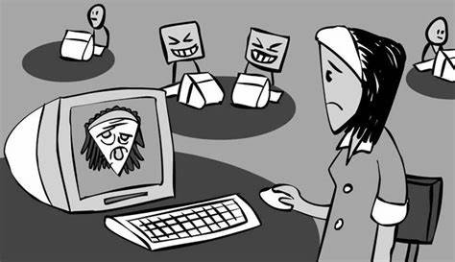
•Siber zorbalık, bir kişi veya kişilerin psikolojik bütünlüğüne zarar vermek amacı ile biri veya bir grup tarafından yapılan, bilgi ve iletişim teknolojileri kullanılarak düşmanca ve zarar verici davranışlar demektir.

Slide 17
SİBER ZORBALIĞIN GELENEKSEL ZORBALIKTAN FARKI
ef
  GÜÇ DENGESIZLIĞI
  İzleyici kitlesi.
  Travmanın tekrarı.
  ZORBANIN KİMLİĞİ

Slide 18
SİBER ZORBALIĞIN NEDENLERİ
ef
•Başkalarının üzerinde kontrol kurmayı amaçlama
•Saldırganca davranmaktan haz alma
•Saygınlık kazanma çabası
•Gerçek hayatta gösterilemeyen saldırganlığın sanal ortamda gösterilebilmesi
•İntikam alma
•Yakalanma riskinin düşük olması
•Arkadaş ortamı
•Empati kurma düzeyindeki düşüklük

Slide 19
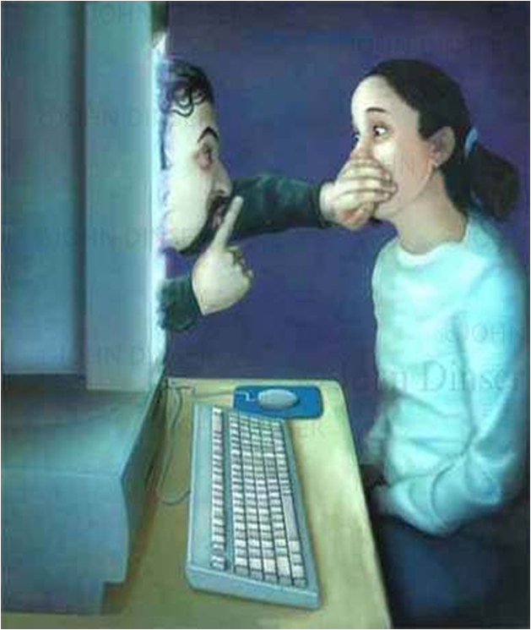
İNTERNETTE
KİME
NE
SÖYLÜYORUM,
KİMİNLE
NE
KONUŞUYORUM?

Slide 20
DİNLEDİĞİNİZ İÇİN TEŞEKKÜR EDERİZ

